Slide 1
Chapter 9. 비트맵 이미지 프로그램
프로그램 작성의 이해
비트맵 축소/확대 프로그램 작성

Slide 2
9.1. 프로그램 작성의 이해

Slide 3
9.1.1. BitBlt 함수 - 1
비트맵을 출력하는 함수
이 함수는 주로 메모리 DC와 화면 DC간의 비트맵 전송에 사용
같은 DC끼리도 비트맵 전송이 가능
다른 색상을 가지는 DC끼리는 이미지를 전송 불가능
DC간의 영역끼리 고속 복사를 수행
메모리 DC의 표면에 그려져 있는 비트맵을 화면 DC로 복사함으로써 비트맵을 화면으로 출력
BOOL BitBlt( HDC hdcDest, int nXDest, int nYDest, int nWidth, int nHeight,
HDC hdcSrc, int nXSrc, int nYSrc, DWORD dwRop );

Slide 4
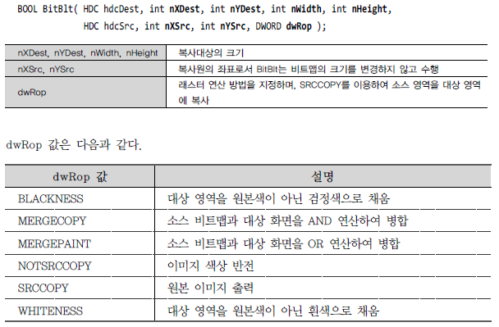
9.1.2. BitBlt 함수 - 2

Slide 5
9.1.3. StretchBlt 함수 -1
이미지 크기 조절 – 이미지 확대 축소 출력
매개변수는 BitBlt와 동일하나, 원본 이미지의 넓이 폭 지정 가능
두 DC간의 면적비에 따라 이미지가 확대되거나 축소
BOOL StretchBlt(HDC hdcDest, int nXOriginDest, int nYOriginDest, int nWidthDest,
int nHeightDest, hdcSrc, int nXOriginSrc, int nYOriginSrc, int nWidthSrc,
int nHeightSrc, DWORD dwRop);

Slide 6
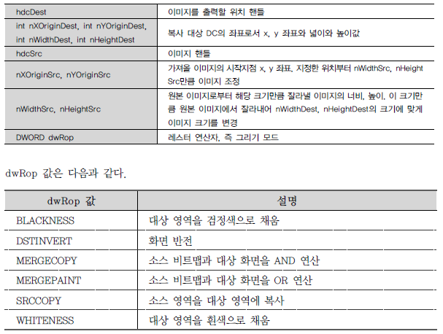
9.1.4. StretchBlt 함수 -2

Slide 7
9.2. 비트맵 축소/확대 프로그램 작성

Slide 8
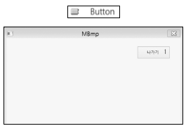

9.2.1. 프로그램 작성 1
원본 BITMAP 이미지를 확대/축소해서 보여지는 프로그램을 작성
Dialog Design

Slide 9
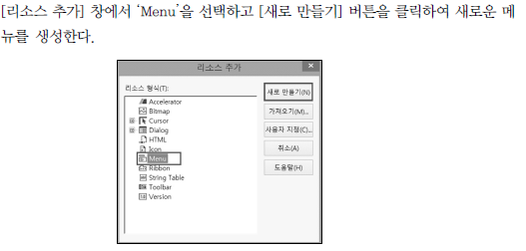
9.2.2. 프로그램 작성 2
메뉴를 이용하여 프로그램을 디자인

Slide 10
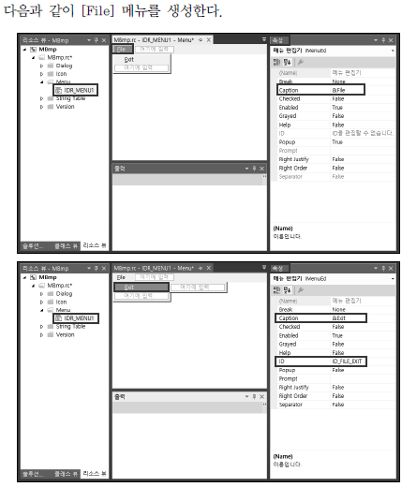
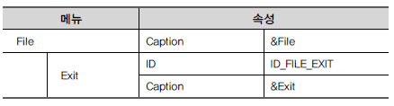
9.2.3. 프로그램 작성 3

Slide 11
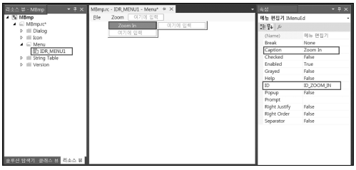

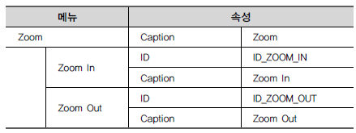
9.2.4. 프로그램 작성 4
ZOOM 메뉴 디자인

Slide 12
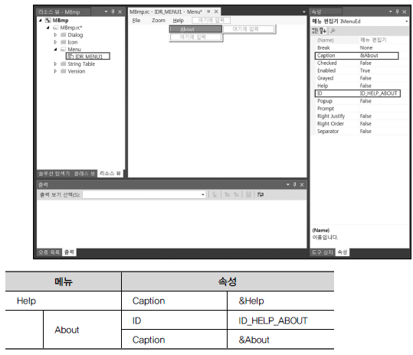

9.2.5. 프로그램 작성 5
HELP 메뉴 디자인

Slide 13
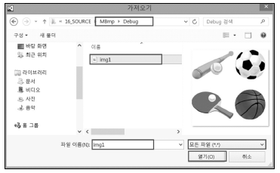
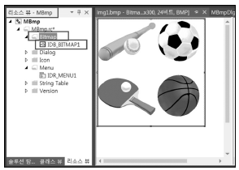
9.2.7. 프로그램 작성 7
이미지 가져오기

Slide 14
9.2.8. 프로그램 작성 8
Handle
- 운영체제에서 식별하기 위한 값
- 식별자
INSTANCE
- 프로그램의 인스턴스 식별자(핸들)
- 프로그램 코드를 윈도우에서 관리하기 위한 고유식별번호
HWND
- 윈도우 자체에 대한 정보
- 하나의 프로그램에서 여러 개의 윈도우가 생성 가능
- 프로그램에서의 윈도우 창 번호

Slide 15
9.2.9. 프로그램 작성 9
OnPaint() 함수 코드
case ID_ZOOM_IN:
/* 사진이 전체화면에 보여진다. */
::StretchBlt(dc.m_hDC, 0, 0, m_nWidth, m_nHeight, hMemDC, 0, 0, 300, 300, SRCCOPY);
break;
case ID_ZOOM_OUT:
/* 그림축소- (150,150) 좌표에서 시작, 300×300 사이즈 그림이 그려진다. */
::StretchBlt(dc.m_hDC, 0, 0, 150, 150, hMemDC, 0, 0, 300, 300, SRCCOPY);
break;
default:
/* (50,50)좌표에서 시작, 250×250 사이즈 그림이 그려진다. */
::StretchBlt(dc.m_hDC, 50, 50, 300, 300, hMemDC, 0, 0, 250, 250, SRCCOPY);

Slide 16
9.2.10. 프로그램 구성 10
그림표시
StretchBlt(dc.m_hDC, 50, 50, 300, 300, hMemDC, 0, 0, 250, 250, SRCCOPY);
- dc.m_hDC : 목적지
50, 50, 300, 300 : (50, 50) 좌표에서 시작하여 300 × 300 픽셀 사이즈
그림 이미지 사이즈인 300보다 숫자가 클 경우 확대, 작을 경우 축소된다.
- hMemDC : 출발지
- 0, 0, 250, 250, SRCCOPY : 그림 크기의 250 × 250 부분만이 보여짐
확대축소
- 2X확대: StretchBlt(dc.m_hDC, 0, 0, m_nWidth*2, m_nHeight*2, hMemDC, 0, 0, 300, 300, SRCCOPY);
- 2X축소: StretchBlt(dc.m_hDC, 0, 0, m_nWidth/2, m_nHeight/2, hMemDC, 0, 0, 300, 300, SRCCOPY);

Slide 17
9.2.11. 프로그램 구성 11
Invalidate()
Invalidate( ) : 화면을 다시 그림
Invalidate(TRUE) : 화면 전체를 다시 그림
Invalidate(FALSE) : 변화만 있는 부분만 다시 그림
UpdateData()
UpdateData( ) : 변수와 컨트롤 사이에 변경사항을 갱신
UpdateData(TRUE) : 화면상의 값을 변수로 복사
UpdateData(FALSE) : 변수의 값을 화면상의 값으로 복사

Slide 18
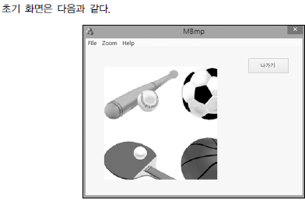
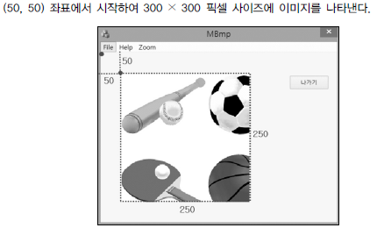
9.2.12. 실행 결과

